Slide 1
MODULO 1 –
Competenze per l’Alfabetizzazione Digitale
﻿www.housingcare.net

Slide 2
Vogliamo assistere VOI operatori sanitari a stare al passo con la digitalizzazione?
Cosa tenere in considerazione:
1
2
3
4
Possesso di strumentazione digitale:
Smartphone
iPad/Tablet
Computer
Alfabetizzazione Digitale:
Corsi online
Disponibilità delle lezioni
Motivazione
Disponibilità di assistenza:
Famiglia
Colleghi
Coetanei/Amici
Supporto tecnico
Facilità d’utilizzo:
Dispositivi
Applicazioni
Piattaforme
Sistemi di ordinazione

Slide 3
Modulo 1
Al termine di questo modulo, il nostro obiettivo è che voi operatori siate in grado di:
Comprendere i vantaggi e le funzionalità di base di 3 dispositivi;
Identificare i componenti di tali dispositivi;
Creare consapevolezza dei sistemi informatici nella vita quotidiana;
Analizzare il fattore sicurezza durante l’utilizzo di questi dispositivi anche ad un livello base.

Slide 4
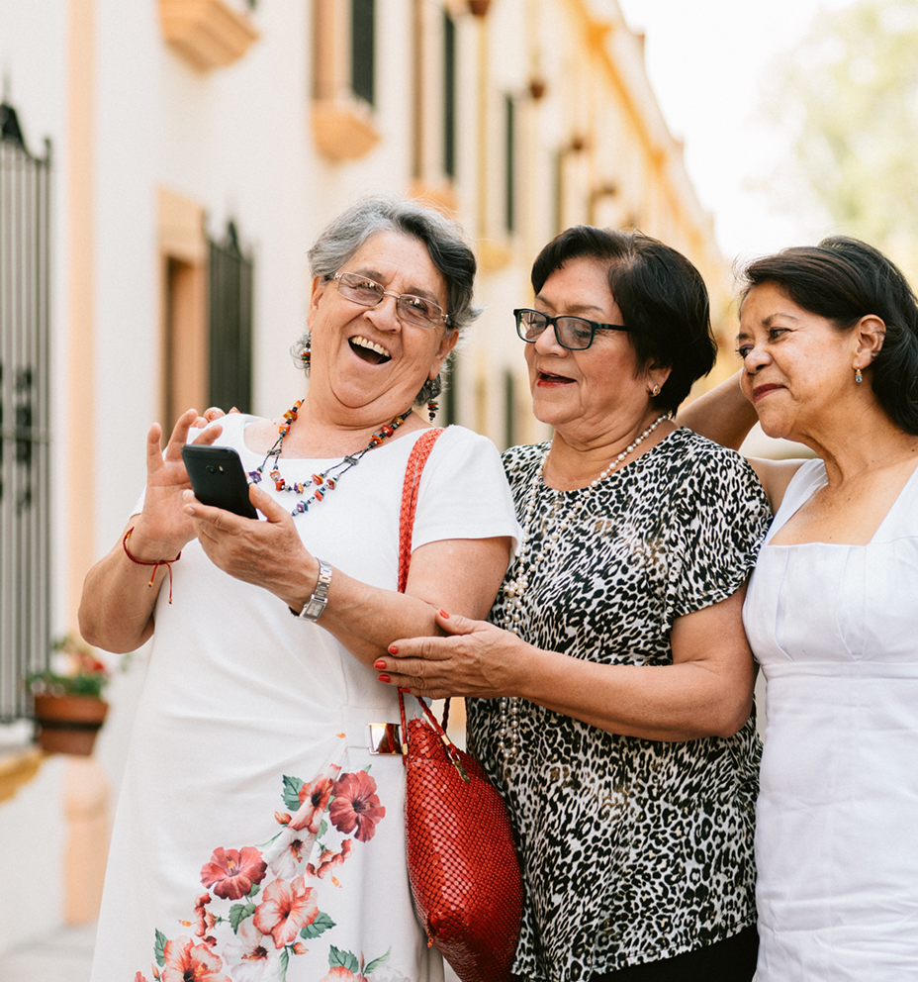
Contenuti
01
L’importanza dell’alfabetizzazione digitale nella vita quotidiana
02
L’uso efficace degli Smartphone
03
L’uso efficace dei Tablet
04
L’uso efficace delle Smart TV
05
Creare consapevolezza sulla sicurezza dei dati

Slide 5
01
L’importanza dell’alfabetizzazione digitale nella vita quotidiana

Slide 6
Cos’è l’Alfabetizzazione Digitale?
L’Alfabetizzazione Digitale è definita come la capacità di un individuo di cercare, trovare, valutare e comporre informazioni chiare attraveerso la digitazione, la scrittura, il tocco e l’uso di altri mezzi (ad esempio, video multimediali, videochiamate e messaggistica) su varie piattaforme digitali, il che richiede un livello base di competenza informatica (Bawden, 2008).
Fonte

Slide 7
L’importanza dell’Alfabetizzazione Digitale
Dalla scuola al posto di lavoro fino all’uso personale, l’alfabetizzazione digitale è di vitale importanza in diversi ambiti della vita ed è necessaria per chiunque utilizzi Internet.
Talvolta, moduli e procedure sono disponibili solamente online, pertanto è bene essere a proprio agio nell’accedervi e utilizzarli. La capacità di valutare l’effettiva autenticità di un sito può evitare dei grattacapi ed essere in grado di condividere documenti aiuta a mantenere in movimento il flusso di lavoro.
In breve, l’alfabetizzazione digitale è una competenza necessaria per orientarsi nel lavoro al giorno d’oggi.
Il nostro obiettivo è mostrarvi l’utilità della digitalizzazione nel vostro ruolo quotidianamente.

Slide 8
Le 3 C
Così come l’ “alfabetizzazione” è la capacità di leggere e scrivere, l’ ALFABETIZZAZIONE DIGITALE è la capacità di eseguire compiti in formato digitale. Sebbene la definizione esatta possa variare a seconda delle aziende, delle università o delle istituzioni, in generale è possibile suddividere il concetto di alfabetizzazione digitale in tre abilità principali.
Come CONSULTARE informazioni
1
È la capacità di eseguire compiti digitali come utilizzare un e-reader (kindle), visualizzare gli estratti bancari online, o cercare e leggere un articolo in rete.
Come CREARE informazioni
2
È la capacità che include varie azioni, dal creare ed montare video a scrivere articoli e modificare PDF.
Come COMUNICARE informazioni
3
Una volte ottenute le informazioni, bisogna essere in grado di condividerle. La comunicazione è la capacità di pubblicare un tweet, inviare una e-mail, condividere documenti online e molto altro.

Slide 9
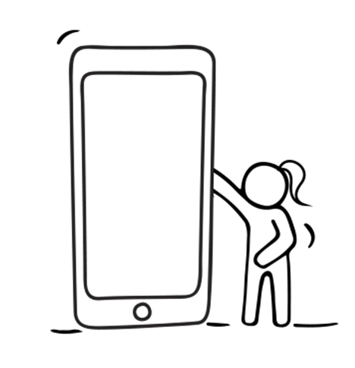
Come CONSULTARE informazioni
L’alfabetizzazione digitale richiede:
Conoscenze tecniche → è importante sapere come accedere alle informazioni tramite gli strumenti a vostra disposizione (dispositivi, programmi o applicazioni) e comprendere come utilizzare servizi come Google per trovare informazioni
Conoscenze cognitive → riguardano la capacità di raccogliere informazioni, condurre ricerche e analizzare dati, determinare l’accuratezza delle informazioni.

Slide 10
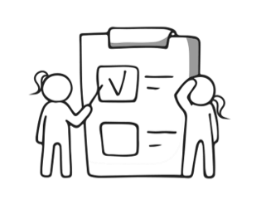
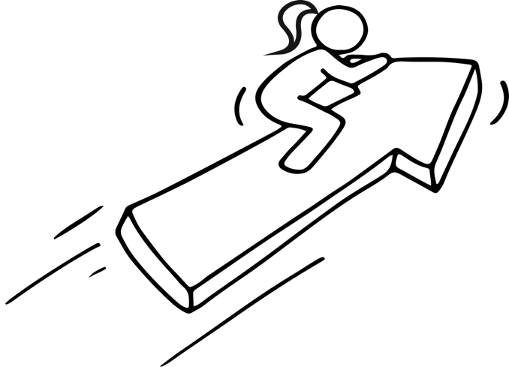
Come CREARE informazioni
Competenze digitali
Scelta di software e formato
Creazione di nomi di file
Archiviazione e back-up
Conoscenza delle pratiche
Pianificazione della condivisione
SE VUOI SAPERNE DI PIÙ SUGLI STRUMENTI DIGITALI PER MIGLIORARE LA PRODUTTIVITÀ, CLICCA QUI O TORNA QUI IN UN SECONDO MOMENTO
Produttività La capacità di utilizzare strumenti digitali che possono migliorare la produttività nel flusso di lavoro quotidiano.

Slide 11
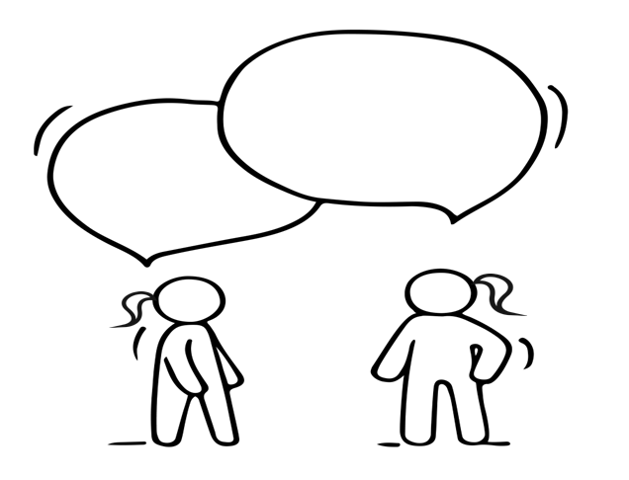
Come COMUNICARE informazioni
Comunicare digitalmente – Un esempio significativo di alfabetizzazione digitale è la capacità di utilizzare le tecnologie in modo efficace per la comunicazione, che è uno dei motivi principali per cui le persone utilizzano internet. Condividere informazioni tramite email, servizi di messaggistica o videochiamate migliorerà il vostro stile di comunicazione.
Proteggersi online – è necessario conoscere le regole di internet considerando la quantità di informazioni disponibili online. Creare password sicure, gestire le proprie impostazioni della privacy o le informazioni personali dei clienti, sapere cosa non pubblicare sui social media, sono tutti elementi che contribuiscono all’alfabetizzazione digitale.

Slide 12
L’importanza e i vantaggi dell’alfabetizzazione digitale
Nel mondo di oggi, dove prevale l’uso della tecnologia, è essenziale sapere che questo è il nuovo modo per connettersi con le persone e comunicare con il mondo intero, sia nella vita professionale che privata. L’alfabetizzazione digitale va oltre l’apprendimento degli strumenti e dei programmi digitali e ha grandi vantaggi. Ad esempio:
Sviluppa il pensiero critico: accedendo ad un maggior numero di informazioni, è possible contrastarle meglio e favorire un pensiero critico. Questo mantiene la mente attiva.
Permette di accedere ad impieghi migliori: conoscere e padroneggiare le ICT (Tecnologie dell’informazione e della comunicazione) aumenta la possibilità di accedere a lavori migliori e meglio retribuiti, e crea un futuro più sostenibile per gli operatori sanitari.
Favorisce l’inclusione sociale e lo sviluppo: infatti, il mancato accesso alle tecnologie crea maggiori differenze in ambito culturale, economico, sociale ed educativo.
Migliora la quotidianità: le nuove tecnologie possono essere intergrate nella vita lavorativa e personale di tutti i giorni e migliorano la qualità della vita, rendendola più semplice e confortevole.

Slide 13
Competenze Digitali Globali
Internet
Negli ultimi 25 anni si è registrata una crescita sostanziale nell’uso domestico di Internet. Oltre 3 miliardi di persone, pari a circa il 40% della popolazione mondiale, hanno accesso ad Internet tramite vari dispositivi. Fonte
Social media
Anche il numero di social media è aumentato significativamente. I social media sono strumenti di comunicazione basati sul web, al contrario di strumenti tradizionali come giornali, radio e TV. I social media permettono alle persone di comunicare, condividere e consultare informazioni.

Slide 14
I Social Media più gettonati
SUGGERIMENTO: TOCCA LE ICONE O I NOMI PER ACCEDERE AI SITI
Facebook | Twitter | Instagram | YouTube | LinkedIn | Wikipedia
Gli utenti possono caricare foto, video e inviare messaggi. Oggi è utilizzato anche per scopi lavorativi. | Gli utenti pubblicano tweet fino a 140 caratteri di testo, che possono contenere immagini, video, link ecc. | Gli utenti condividono foto e video scattate dal cellulare. È una piattaforma molto comune ed è utilizzata anche per scopi lavorativi. | Gli utenti condividono video fruibili a tutti. | È una piattaforma pensata per la comunità imprenditoriale per creare legami professionali. | È un’enciclopedia scritta in modo collaborativo dalle persone che la utilizzano.
Secondo le stime, gli utenti dei social network sono circa 2,3 miliardi in tutto il mondo. Le persone usano questi siti per scopi personali e professionali.
Fonte

Slide 15
Gli aspetti negativi dei social media…
Nonostante la loro popolarità, i social media hanno anche degli aspetti negative, tra cui:
Danni alla reputazione
Mancanza di privacy
Problemi di sicurezza – es. cyberbullismo
Notizie false
Possibile dipendenza

Slide 16
Le prossime slide sono più tecniche: vi introdurremo e descriveremo alcuni termini dell’alfabetizzazione digitale. Vi sorprenderà sapere che ne conoscete già molti… Aspettate e vedrete!

Slide 17
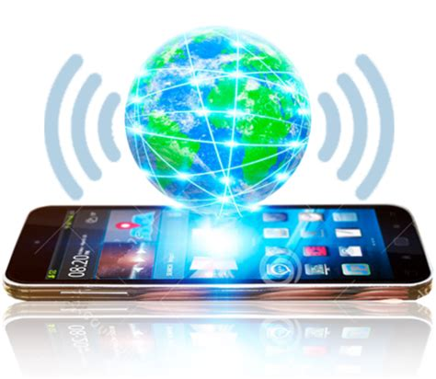
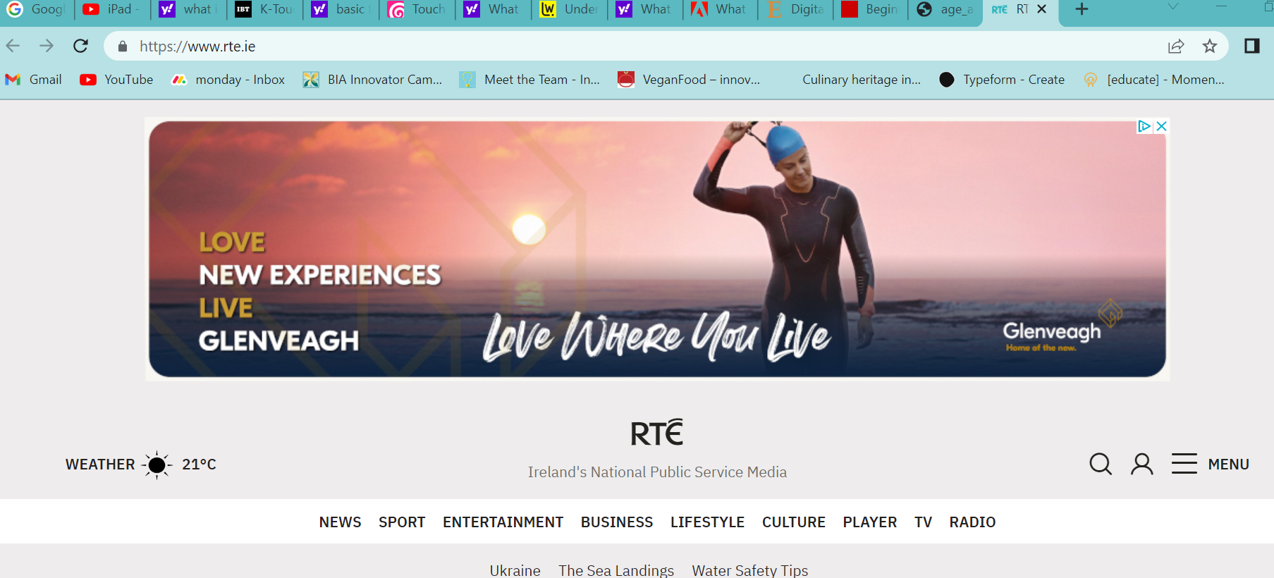
Alfabetizzazione digitale - Terminologia
1. Internet
Internet è una rete di miliardi di computer che condividono informazioni in tutto il mondo. Poiché non possiamo vedere Internet, spesso lo chiamiamo ”mondo virtuale" piuttosto che fisico.
3. Sito Web
Un sito web è costituito da pagine di informazioni. Ad esempio, il sito web della RTÉ è una raccolta di pagine dedicate a programmi televisivi, radiofonici, notizie, sport. Queste sono costituite da parole, foto, suoni e video.
2. Email
L'e-mail è la posta elettronica, ovvero la versione elettronica di una lettera o di un biglietto. Quando si digita un messaggio e lo si invia, arriva a destinazione in pochi secondi.
4. Indirizzo web e link
Un indirizzo web è un indirizzo univoco (URL) per ogni pagina web, una sorta di versione elettronica di un indirizzo postale. Poiché su Internet c'è un'enorme quantità di informazioni, se conosciamo l'indirizzo dei siti web, ci aiuta a trovare più facilmente le cose. Quasi sempre inizia con www. (World-Wide-Web). Un link o collegamento ipertestuale è una parte di una pagina web che, se cliccata, apre un'altra pagina web. I link sono solitamente sottolineati in blu.

Slide 18
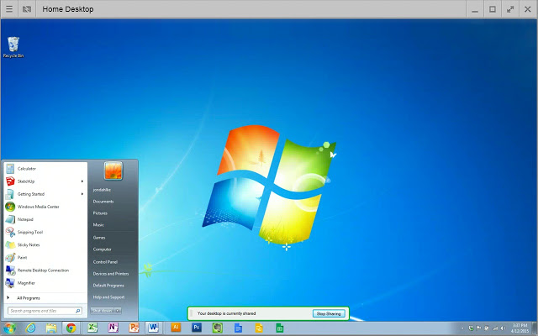
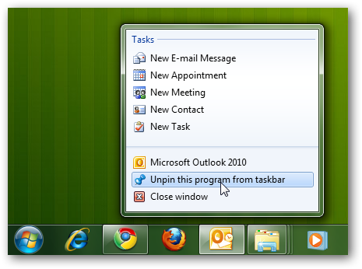
Alfabetizzazione digitale - Terminologia
5. Icona
Un'immagine di piccole dimensioni che rappresenta un comando
(come "Stampa"), un file o un programma. Quando si fa doppio clic
(cioè, si preme due volte) su un'icona, si attiva un comando,
si apre un file o si avvia un programma.
7. Barra delle applicazioni
Una sequenza di pulsanti o di comandi grafici sullo schermo
di un dispositivo che rappresentano i programmi aperti, che l'utente può
usare per passare da un programma all'altro, facendo clic sull’applicazione
desiderata.
6. Desktop
Il desktop è la schermata su cui appaiono le informazioni del dispositivo subito dopo la sua accensione. Il desktop contiene diverse icone, o immagini, su cui è possibile fare clic per avviare i programmi.

Slide 19
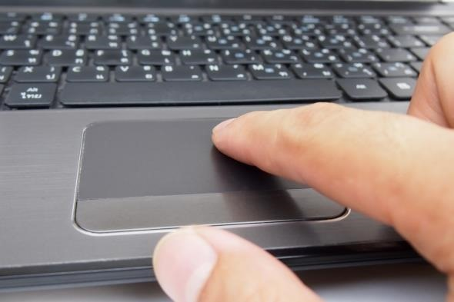
Alfabetizzazione digitale - Terminologia
8. Indicatori di alimentazione e di carica
Questi simboli indicano se la batteria è scarica, carica o completamente carica, e se il computer è in carica o meno. In genere, il simbolo della batteria in alto a destra sullo schermo del dispositivo indica il livello di carica.
10. Tastiera
I tasti che azionano il computer, molto simili a quelli di una macchina da scrivere, con tasti aggiuntivi per funzioni speciali. I tablet e gli smartphone sono dotate di tastiere touchscreen.
9. Touchpad
Il touchpad è un dispositivo integrato per il puntamento (controllo del posizionamento dell'input) sullo schermo di un computer. È un'alternativa al mouse. Sono molto diffusi nei computer portatili.
11. Area di notifica
L'area di notifica è una parte della barra delle applicazioni che fornisce una posizione temporanea per le notifiche e lo stato del dispositivo. Può anche essere usata per visualizzare le icone delle funzioni del sistema e dei programmi che non sono presenti sul desktop.

Slide 20
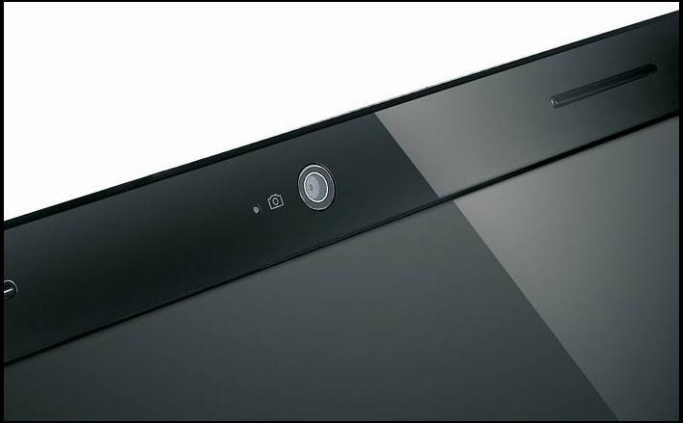
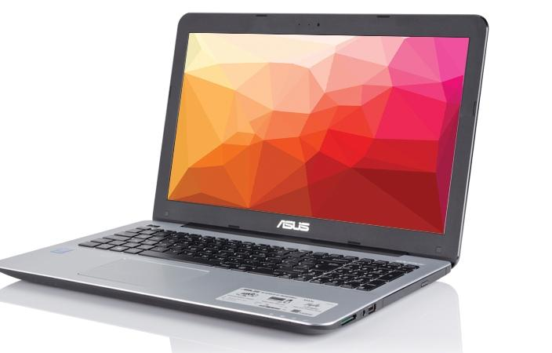
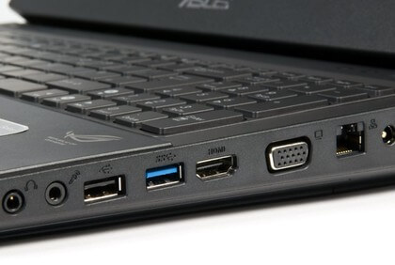
Alfabetizzazione digitale - Terminologia
12. Fotocamera integrata
Fotocamera, in genere posta sopra il desktop, che consente di partecipare
a videochiamate e/o di registrare videochiamate o una riunione tramite
applicazioni come Skype, Zoom, Google Meet, Microsoft Teams, ecc.
13. Software
Le istruzioni che indicano al computer e alle reti informatiche cosa fare.
I software sono programmi che vengono installati
sul computer nel suo Hardware (disco rigido).
14. Hardware
Le componenti fisiche di un sistema informatico.
15. Porte
Su un computer, un tablet o uno smartphone, una porta è generalmente un elemento specifico che consente di essere collegati a qualche altro dispositivo, di solito con una presa e un cavo di qualche tipo.

Slide 21
Alfabetizzazione digitale - Terminologia
16. Cursore
Una piccola immagine sullo schermo che indica il luogo in cui si sta puntando; il mouse controlla i movimenti del cursore. Il cursore può apparire in diverse forme, tra cui:
 | Freccia | Indica dove il mouse è posizionato sullo schermo
 | I-beam (spesso intermittente) | Indica un punto dello schermo in cui è possibile inserire o selezionare del testo
 | Cerchio o clessidra in rotazione | Indica che il computer sta eseguendo un'attività. È necessario attendere che finisca prima di procedere
 | Mano | Indica che si sta passando sopra un link che, una volta cliccato, apre la finestra di un sito web
 | Accesso vietato / No | Indica che una particolare area/azione non è valida per l'operazione corrente

Slide 22
Alfabetizzazione digitale - Terminologia
17. Browser o Motore di ricerca
Inserendo in questa casella parole o indirizzi web, è possibile individuare le informazioni ricercate utilizzando il browser.
Software come questi sono utilizzati per accedere al web.
Mozilla Firefox
Safari
Google Chrome
SUGGERIMENTO: TOCCA I COLLEGAMENTI IPERTESTUALI (SCRITTE BLU) PER ACCEDERE AI SITI
18. Cartella
Analogamente all'archiviazione dei file in uno schedario fisico, i file del computer vengono archiviati, come documenti o immagini, in una cartella. Per aprire una cartella, si fa doppio clic sull'icona della cartella con il tasto sinistro del mouse. Quando si apre una cartella, il suo contenuto appare in una finestra.

Slide 23
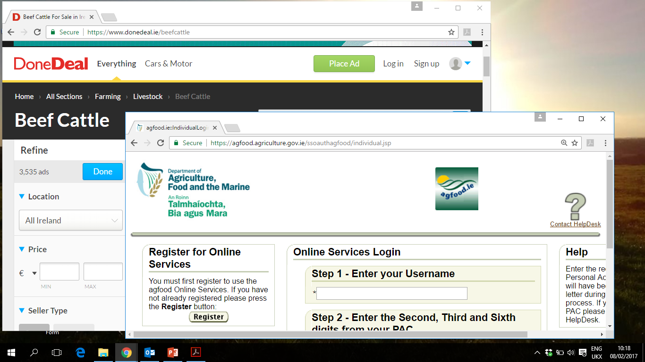
Alfabetizzazione digitale - Terminologia
19. Finestra
È un'area riquadrata dello schermo che appare davanti al desktop. A volte la comparsa di una finestra significa che si è entrati in un altro sito web, oppure che si è ancora nello stesso sito. È possibile avere più finestre aperte alla volta. La finestra attiva si sposta davanti alle altre. Per nascondere una finestra, fare clic sul pulsante Riduci a icona. La finestra scompare, ma può essere ripristinata facendo clic sul relativo pulsante nella barra delle applicazioni (vedi sotto).
Riduci a icona la finestra
Finestra inattiva
Ingrandisci la finestra
Chiudi la finestra
Finestra attiva
Barra delle applicazioni
Finestre ridotte a icona

Slide 24
È ora di esercitarsi!
Prendete il vostro smartphone o tablet e, se non avete già un account di posta elettronica, scegliete il vostro provider preferito (Yahoo Mail, Gmail, Microsoft Outlook ) e create un account di posta elettronica per voi o per uno dei vostri clienti.
Navigate ed esplorate Internet. Ad esempio, potete cercare il sito web di questo progetto www.housingcare.net. Fate clic sulle varie schede o parole nella parte superiore della pagina e familiarizzate con il funzionamento dei siti web. Non abbiate paura!

Slide 25
Riepilogo della terminologia
TERMINE | BREVE DESCRIZIONE
1. Internet | Una rete di computer... Il mondo virtuale!
2. Email | Posta elettronica, uno strumento per l’invio di messaggi tramite computer
3. Sito web | Un insieme di pagine di informazioni accessibili online (o su internet)
4. Indirizzo web | Una versione elettronica di un indirizzo postale
5. Icona | Una piccola immagine che rappresenta un comando sul dispositivo
6. Desktop | La schermata principale in cui vengono visualizzate le informazioni sul dispositivo
7. Barra delle applicazioni | Una fila di pulsanti/controlli grafici che rappresentano i programmi aperti
8. Indicatori di alimentazione / di carica | Spesso sullo schermo di un dispositivo per indicare il livello di carica, ecc.
9. Touchpad | Comunemente utilizzati sui computer portatili, sono un'alternativa al mouse

Slide 26
Riepilogo della terminologia… Il glossario prosegue
TERM | BRIEF DESCRIPTION
10. Tastiera | I tasti che azionano il computer, molto simili a quelli di una macchina da scrivere
11. Area di notifica | Un'area della barra delle applicazioni che mostra notifiche e stato
12. Fotocamera integrata | Una telecamera integrata rivolta verso l'utente che consente di effettuare videochiamate
13. Software | Programmi che forniscono istruzioni al computer
14. Hardware | Le componenti fisiche di un sistema informatico
15. Porta | Dove si collega il cavo di ricarica o un altro dispositivo
16. Cursore | Un'icona che si sposta sullo schermo e permette di modificare o selezionare
17. Motore di ricerca | Un sistema utilizzato per trovare indirizzi web/siti internet
18. Cartella | Una cartella virtuale per conservare i file
19. Finestra | Un'area riquadrata sul desktop

Slide 27
Ben fatto!!
Siete stati appena sommersi da informazioni e da un intero glossario di termini digitali e siete sopravvissuti.
Ottimo lavoro!
FATE UNA PAUSA...
Poi vogliamo che restiate con noi e ricominciate (al vostro ritmo). Conoscere tutti i termini di cui sopra vi servirà per andare avanti: ora parleremo di smartphone!

Slide 28
02
L’uso efficace degli
Smartphone

Slide 29
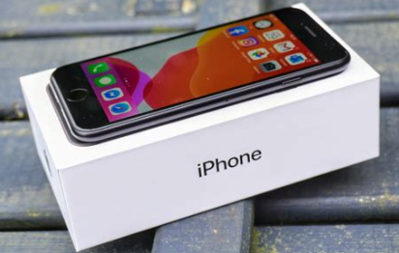
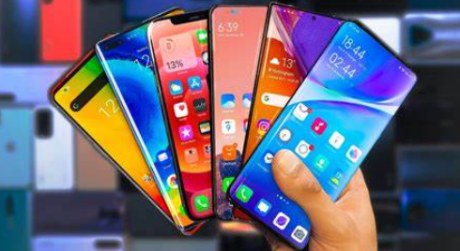
Tipologie di smartphone
Gli smartphone sono dei mini-computer
I due sistemi operativi più diffusi per gli smartphone sono iOS e Android, che classificano i telefoni in diversi tipi.
iOS è di Apple e funziona specificatamente sugli iPhone.
Android è di Google e funziona su un'ampia gamma di telefoni.
Questi sistemi operativi sono molto avanzati e svolgono molte funzioni oltre alle telefonate.

Slide 30
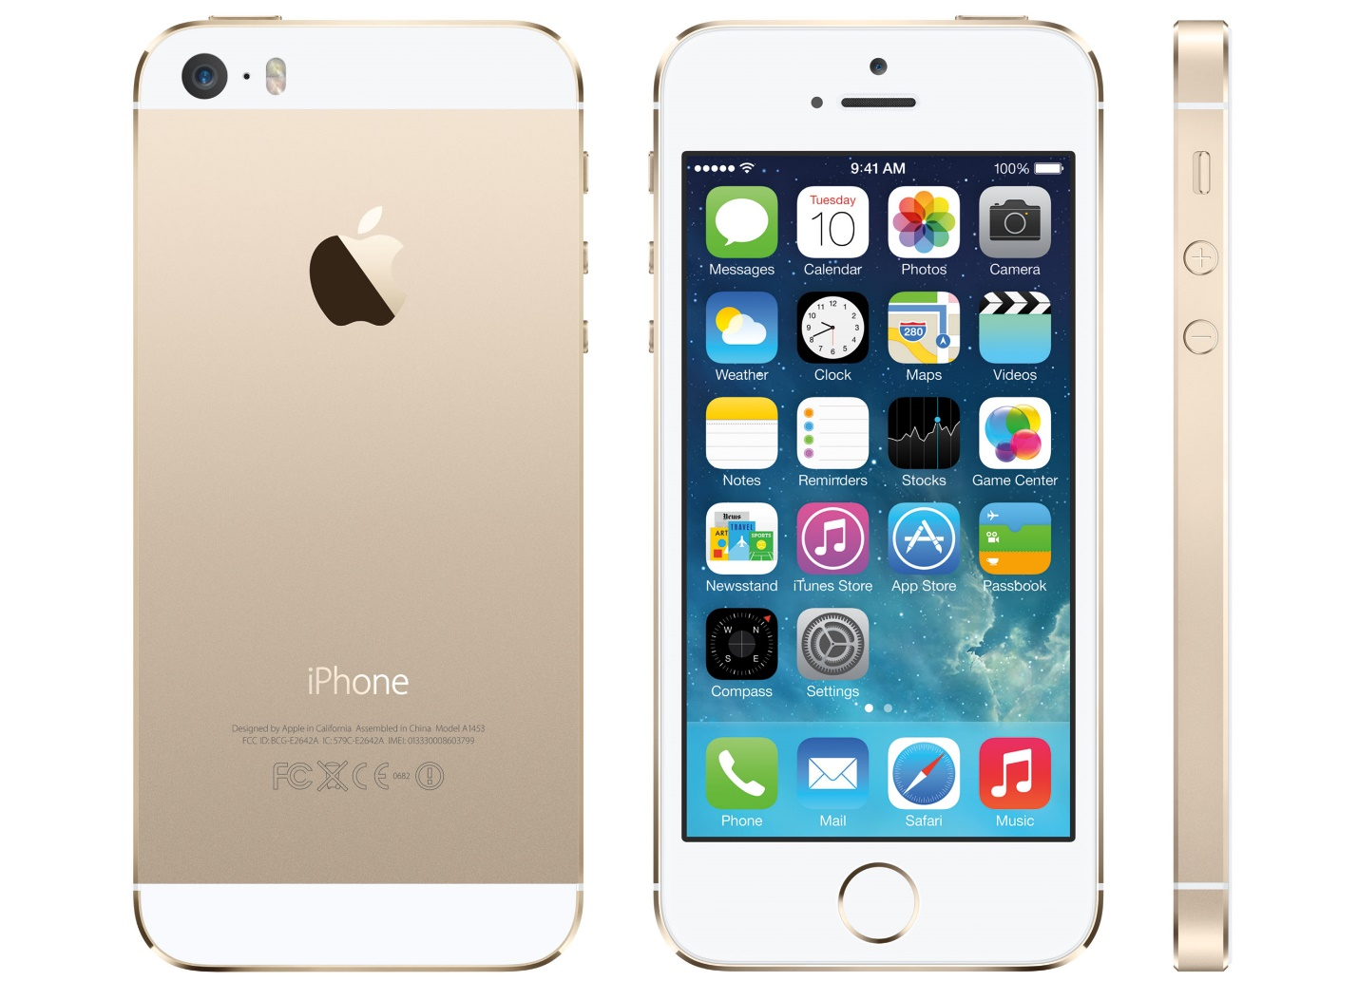
Smartphone – Elementi di un iPhone
Barra di stato
Fotocamera anteriore
Flash
Fotocamera principale
Pulsante d’accensione
Interruttore suoneria/silenzioso
Volume più alto
Volume più basso
Widget (Icona per consentire l'accesso all’app)
Home / TouchScreen
Pulsante “Home”

Slide 31
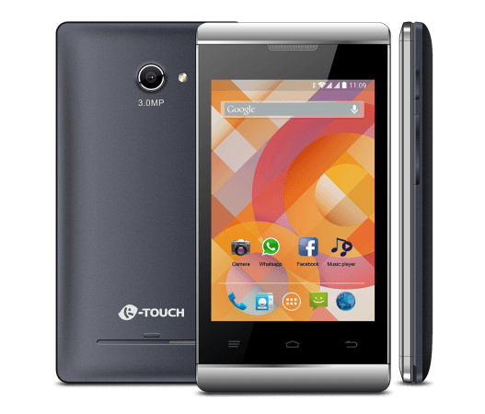
Smartphone – Elementi di un Android
Barra di stato
Flash
Fotocamera anteriore
Fotocamera principale
Pulsante d’accensione
Volume più alto
Volume più basso
Home / TouchScreen
Widget (Icona per consentire l'accesso all’app)
Pulsante “Indietro”
Ricerca / Menù
Pulsante “Home”

Slide 32
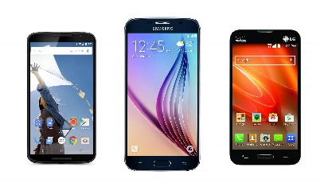
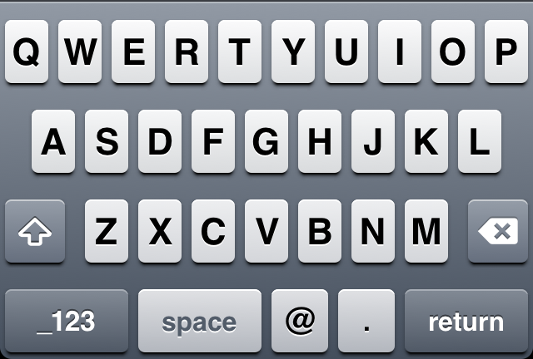
Smartphone – Tastiera
Lettere
Maiuscolo
Cancellare
Numeri e Simboli
Tasto “Indietro”
Chiocciola
Punto
Barra spaziatrice

Slide 33
Le funzioni disponibili in uno smartphone
Uno smartphone tradizionale è dotato di:
Un display touch screen di grandi dimensioni
Una fotocamera
connettività Wi-Fi
Accesso alle applicazioni, ecc.
La capacità dello smartphone di avviare APPLICAZIONI consente di accedere a e-mail, social media, timer, calendari e molti altri programmi basati sul lavoro e sul divertimento.

Slide 34
Cos’è un Applicazione, o App?
Un'app o app mobile è un'applicazione, cioè un software per computer, tipicamente scaricata dagli utenti sui propri dispositivi mobili, come smartphone e tablet.
La maggior parte delle applicazioni che scarichiamo sui nostri telefoni ha un uso molto limitato o specifico. Ad esempio, un'app per lo shopping è un'applicazione per l'acquisto di prodotti online, spesso da un sito web. (Ma ci sono delle eccezioni!)
L'app più popolare di tutti i tempi è WhatsApp, che ex dipendenti di Yahoo hanno lanciato nel 2009 come startup. Nel 2014 Facebook l'ha acquistata per 19 miliardi di dollari.

Slide 35
Caricare vs Scaricare (DOWNLOAD vs UPLOAD)
Molto semplicemente:
Scaricare = Salvare → Si prendono dati da un'altra parte e si trasferiscono sul proprio dispositivo, in sostanza "portandoli via" da Internet. Dal web si possono scaricare informazioni di ogni tipo: libri, film e applicazioni software.
Caricare = Inviare → Il caricamento dei dati "restituiti" a un sito Web, o al computer di un altro utente, o a una posizione di rete, ecc. Ad esempio, se si carica un'immagine su Facebook, si invia l'immagine dal proprio dispositivo al sito web di Facebook.

Slide 36
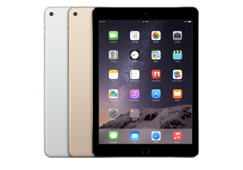
Tablet e Smartphone – Movimenti base
Un doppio tocco viene utilizzato per attivare le istruzioni di modifica, ad esempio copia e incolla.
Il tocco viene utilizzato per attivare una schermata o un'icona, ecc.
Uno scorrimento direzionale: può essere utilizzato per passare alla pagina successiva, per abbassare il menu e tornare alla pagina iniziale o per scorrere le pagine.
L'opzione "Tocca e tieni premuto per trascinare" viene utilizzata per trascinare il contenuto da una posizione all'altra.
L'azione di allargare o ridurre viene utilizzata per ingrandire o ridurre un oggetto.

Slide 37
Le quattro fasi fondamentali di configurazione dello smartphone
1
2
3
4
Carica completa – Prima di usare il nuovo telefono per la prima volta, collegarlo per circa 1-3 ore
Scheda SIM – Inserirla nell'apposito slot. In questo modo ci si collegherà al proprio gestore di telefonia mobile
Connessione al WiFi – Scegliere una rete sicura, che abbia una password possibilmente
Configurazione – Seguire le istruzioni di configurazione del telefono per consentirne il corretto funzionamento

Slide 38
Alcune semplici ma pratiche funzioni di uno smartphone
In questo breve video:
Imparerete a CONNETTERE il vostro smartphone Android a una rete Wifi;
Imparerete a CERCARE le app nel Google Play Store;
Imparerete a CONDIVIDERE foto e video che avrete immortalato con il vostro smartphone.
Queste istruzioni possono essere applicate anche a un iPhone, tranne che per le applicazioni che si trovano nell'App-Store di Apple.
Smartphone Basics (Android) - YouTube

Slide 39
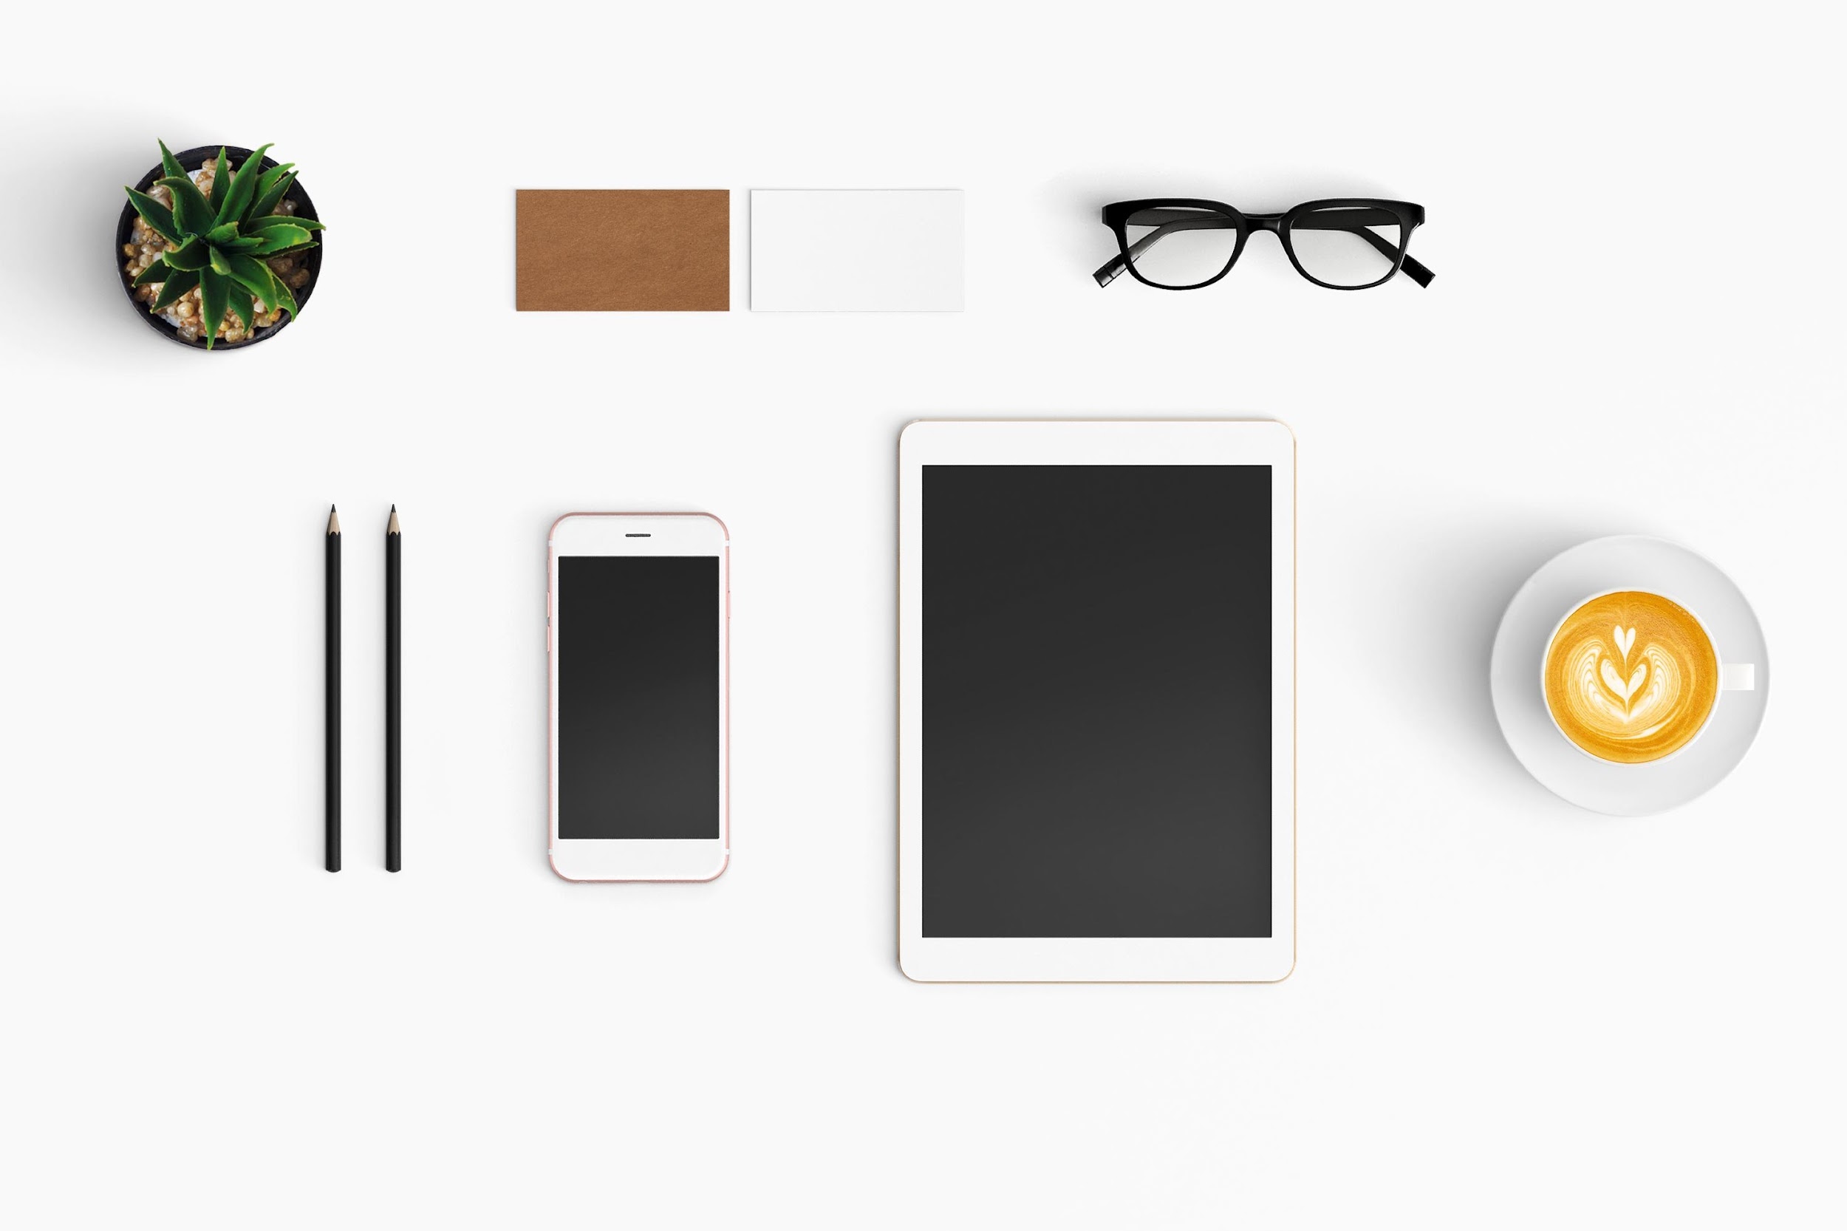
I benefici dell’utilizzo di uno smartphone
Gli smartphone sono la prima scelta in fatto di comunicazione poiché si può scegliere di chiamare, inviare messaggi e utilizzare una vasta gamma di applicazioni di messaggistica. In questo modo è molto facile rimanere in contatto con clienti e colleghi.
Possibilità di memorizzare dati personali e important per facilitare la comunicazione / interazione immediata. Così, I dati dei clienti (numeri di telefono, indirizzi, dati medici) possono essere archiviati facilmente.
Gli smartphone facilitano il recupero immediato dei dati in base alle necessità. Ciò è garantito dale funzioni di ricerca che agevolano il reperimento delle informazioni.
Accesso a un’infinità di funzioni e applicazione con un semplice clic. applications at the touch of a button/screen (vedi Modulo 3).

Slide 40
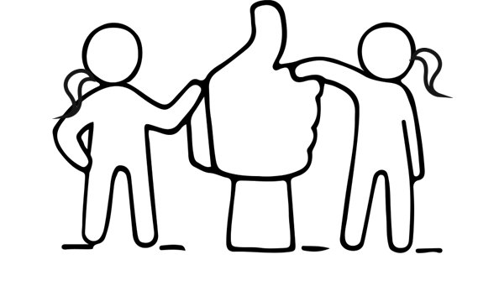
Vantaggi degli smartphone
Gli smartphone rendono la comunicazione molto accessibile, consentendo a tutti di rimanere in contatto gli uni con gli altri. Esempio: Per le persone ipovedenti è possibile utilizzare la funzione di zoom per vedere i messaggi o l'assistenza vocale per leggere i messaggi.
L'accesso alle informazioni in tempo reale consente di tenersi aggiornati sulle ultime notizie, facilitando e migliorando l'apprendimento, i consigli e la guida che possono essere applicati a situazioni reali.
Le fotocamere dei telefoni sono di solito superiori a quelle di molti altri dispositivi, consentendo una serie di opportunità fotografiche e video istantanee. Questo può essere utile per documentare eventi o avvenimenti.
Le opportunità offerte dalle applicazioni sono infinite e si adattano a qualsiasi esigenza, sia sociale che medica o educativa.

Slide 41
Potenzialità di uno smartphone
Oltre alle telefonate e ai messaggi, le potenziali funzionalità di uno smartphone sono le seguenti:
Comunicazione vocale e video istantanea e di qualità, per ridurre l'isolamento e i rischi;
Tracciamento della salute ottimizzato e personalizzato (vedi Modulo 3) che porta a una maggiore attività fisica;
Miglioramento del GPS, ad esempio assistenza nella ricerca di indirizzi rurali/urbani quando si cerca di localizzare le sedi dei clienti;
Capacità di connessione wireless e bluetooth tra il dispositivo e altri dispositivi, per migliorare l'alimentazione e lo stile di vita;
Gli smartphone, tramite le applicazioni, hanno infinite funzionalità, come ad esempio: tracker di dieta e benessere, ampliamento delle capacità e delle reti sociali, tracker/promotori di stili di vita e salute.

Slide 42
Altri video utili sugli smartphone per gli anziani…
Clicca sui LINK
iPhone Tips for Seniors: Basic Settings – YouTube Suggerimenti su come impostare la luminosità dello schermo, le dimensioni del testo, l'impostazione della schermata iniziale e così via.
iPhone Tips for Seniors 2: Using Apple Contacts – YouTube Imparare a configurare e cercare i contatti nel telefono, ecc.
Set Up a Smartphone for an Older Family Member [How-To] – YouTube Questo breve video evidenzia le proposte di smartphone che possono essere configurate per gli anziani di cui vi occupate.
Apps for Seniors – YouTube Alcuni semplici suggerimenti di applicazioni adatte ai più anziani

Slide 43
Altri video utili sugli smartphone per gli anziani…
Clicca sui LINK
Setting up an Apple ID - YouTube Un video su come impostare un ID Apple per qualsiasi dispositivo Apple.
How to Download an App (iOS) - YouTube Un breve video che fornisce istruzioni per scaricare le applicazioni dall'App Store di Apple.
How to Download an App (Android) – YouTube Questo breve video mostra come scaricare un'applicazione su un telefono Android.
Tech Tips Video Tutorials - Senior Planet from AARP Per molti altri video simili, utilizzate questo link.

Slide 44
Ottimo lavoro!
Avete completato la seconda sezione di questo viaggio di apprendimento. Continuate così e vedrete cosa vi aspetta nella terza sezione!

Slide 45
03
L’uso efficace dei
Tablet

Slide 46
Tipi di Tablet…
Analogamente agli smartphone, esistono generalmente due modelli di tablet. Quelli che funzionano con il sistema IoS (iPad) o i tablet che funzionano con il sistema di Google Android.

Slide 47
I vantaggi dell'utilizzo di un Tablet
I tablet hanno schermi più grandi rispetto agli smartphone e consentono quindi una digitazione più agevole (dimensioni maggiori dello schermo = dimensioni maggiori dei tasti).
Sono utili per le videochiamate, la visione di film o l'utilizzo di programmi poco adatti allo schermo di uno SmartPhone.
L'uso di un tablet può essere utile quando si ha bisogno di accedere ai dati quando si è in movimento.
Accessori come tastiere o penne per tablet consentono una digitazione più comoda, soprattutto per gli anziani. Questo lo rende ideale per essere impiegato come alternativa a un computer portatile.
Sebbene i tablet siano già dotati di un'ampia memoria interna, alcuni offrono anche la possibilità di utilizzare una scheda SD esterna per maggiore spazio di memoria.
I tablet possiedono fotocamere per fare foto e video, e per effettuare videochiamate. Quando si effettua una videochiamata di gruppo, le grandi dimensioni dello schermo rendono più facile vedere tutti chiaramente.

Slide 48
Vantaggi dei tablet
Funzionalità simili a quelle di un computer portatile ma meno ingombrante: la loro portabilità consente di averli sempre con sé. Sono ideali per gli anziani, per i loro soggiorni in ospedale o per le cure palliative.
Possibilità di sfruttare delle funzionalità che migliorino la facilità d'uso e l'accessibilità. Ad esempio, è possibile ingrandire le dimensioni del testo o utilizzare modalità di attivazione vocale.
Molti tablet sono dotati di rete wireless integrata e alcuni sono persino dotati di banda larga ad alta velocità (es. 4G).
Le opzioni di archiviazione aggiuntive offrono maggiori opportunità di utilizzo. I tablet possono trasformarsi in album fotografici per gli anziani o dispositivi di archiviazione delle cartelle cliniche.
La maggior parte dei tablet consente l'uso di applicazioni utili, proprio come sullo smartphone, che possono essere utilizzate a casa o in viaggio se si dispone di una connessione WiFi o a banda larga.

Slide 49
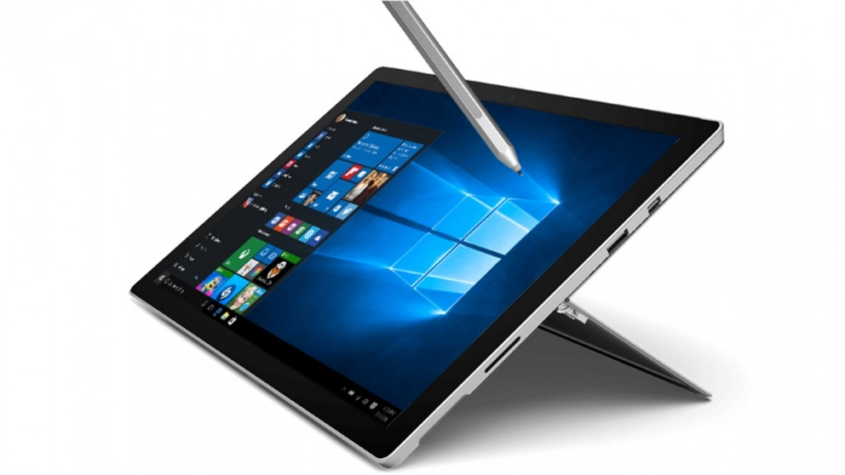
Tablet – Componenti base
Penna
Desktop
Barra delle applicazioni
Porte
Supporto
Area di notifica

Slide 50
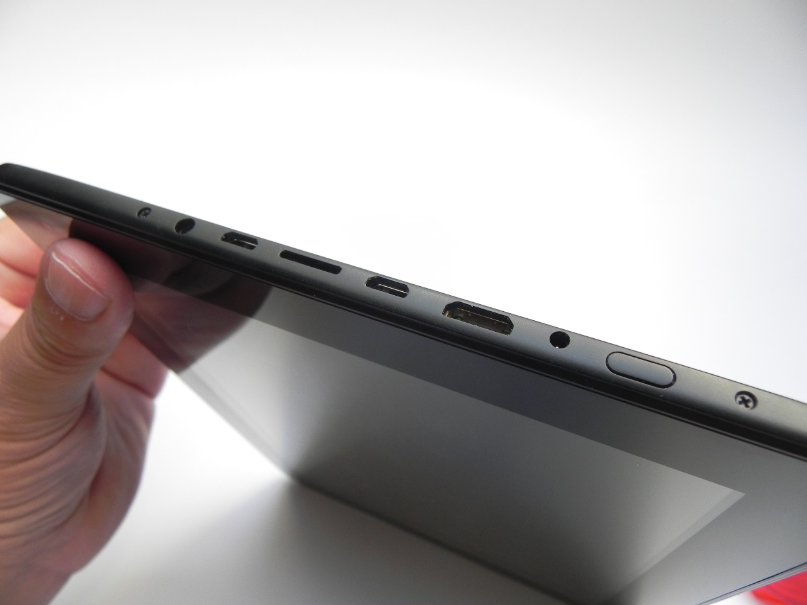
Tablet - Porte
SI NOTI CHE QUESTA CONFIGURAZIONE PUÒ VARIARE A SECONDA DELLE MARCHE E DEI MODELLI ED È DA INTENDERSI SOLO COME UNA GUIDA!
Pulsante di accensione
Microfono
Auricolari
Memoria esterna (Micro SD)
Porta USB
Porta HDMI
Porta USB

Slide 51
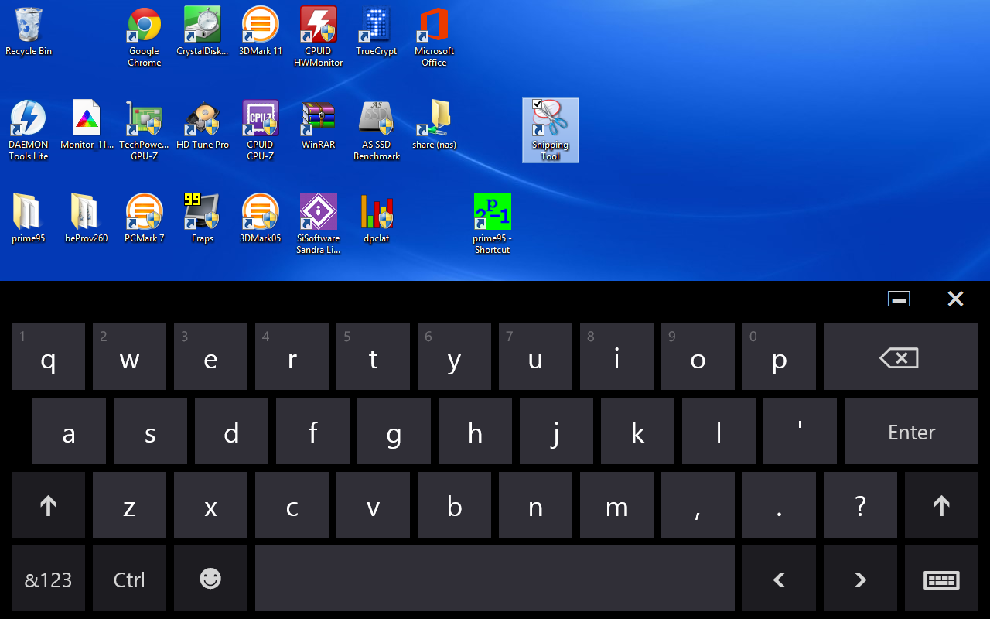
Tablet - Tastiera
Riduci Tastiera
Apostrofo, Virgola, Punto e Punto interrogativo
Esci
Lettere
Cancella
Invio/OK
Maiuscolo
Maiuscolo
Numeri e Simboli
Selezione della lingua
Control
Emoji
Barra spaziatrice
Tasti di navigazione

Slide 52
Tablet – Definizioni della tastiera
1. Tasto
Una delle icone che si premono su una tastiera touchscreen per farle produrre lettere, numeri, ecc.
2. Indietro
Il tasto che si preme su una tastiera per spostarsi di uno spazio all'indietro in un documento o per cancellare uno o più caratteri, ad esempio lettere, numeri, ecc.
3. Tasto “Invio”
Il tasto che consente al computer di eseguire un'azione o di andare a capo quando si scrive.
4. Tasto “Control”
Il tasto che viene utilizzato in combinazione con altri per eseguire particolari operazioni. Questo tasto è solitamente contrassegnato dalla scritta "Ctrl".

Slide 53
Tablet – Keyboard Definitions
5. Tasto ”Maiuscolo”
Il tasto che si pigia quando si vuole scrivere una lettera maiuscola.
6. Barra spaziatrice
La barra lunga e stretta nella parte inferiore o anteriore di una tastiera che si utilizza per creare uno spazio tra le parole durante la digitazione.
7. Emoji
Un tasto che si utilizza per inserire un’emoticon
8. Tasti di navigazione
In genere 4 (a volte anche 2) tasti che consentono di navigare in alto, in basso, a sinistra e a destra nel testo. Consentono inoltre di scorrere verso l'alto e verso il basso, a sinistra e a destra, in un browser o in un documento. Anche il dito può svolgere questa funzione, poiché i tablet sono dotati di touchscreen (vedere i movimenti di base delle dita nella Sezione 1).

Slide 54
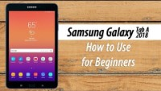
Un semplice tutorial su come utilizzare il tablet Android
Questo video fornisce una guida approfondita su come impostare ed eseguire diverse funzioni su un tablet Android. Potrebbe essere necessario guardarlo più volte per cogliere tutti i suggerimenti.
L'uso di smartphone e tablet è molto simile, quindi non abbiate paura di svolgere varie attività o di esplorare entrambi i dispositivi per trovare le risorse migliori per le funzionalità richieste o desiderate.
Samsung Galaxy Tab A (2018) for Beginners - YouTube

Slide 55
Potenzialità di un tablet
Simili agli smartphone tablet, per loro stessa concezione, hanno molte caratteristiche in comune:
La scheda SIM universale per tutti i tablet per effettuare telefonate e inviare messaggi;
La custodia per tablet che ricarica il tablet quando non utilizzato;
La possibilità di estendere lo spazio di archiviazione con schede di memoria aggiuntive;
La rete wireless integrata e la banda larga ad alta velocità consentono di sfruttare al massimo le possibilità del tablet;
Alcuni modelli possono consentire l'integrazione con altri dispositivi di gestione della salute tramite Wi-Fi o Bluetooth;
Alcuni modelli possono includere sistemi di sicurezza per i clienti e l'integrazione di allarmi antipanico.
È bene fare una ricerca o chiedere l’aiuto di qualcuno che sappia consigliarvi la marca
e il modello più adatti alle vostre esigenze o a quelle dei vostri clienti.
È una buona idea avere una lista di desideri e vedere quale tablet fa per voi!

Slide 56
Altri video utili sui Tablet per gli anziani…
Clicca sui LINK
Samsung Galaxy Tab S6 Lite Unboxing and Setup Tutorial Instructions, Guide, Video Help – YouTube Suggerimenti su come configurare un nuovo tablet.
iPad - Complete Beginners Guide – YouTube Tutorial su come configurare e usare un iPad.
How to set up an iPad for seniors – YouTube Breve video sulle opzioni di utilizzo di un iPad per anziani.

Slide 57
04
L’uso efficace delle
Smart TV

Slide 58
STATE ANDANDO ALLA GRANDE
e avete superato la metà di questo modulo.
Continuate, perché adesso tocca alle Smart TV!

Slide 59
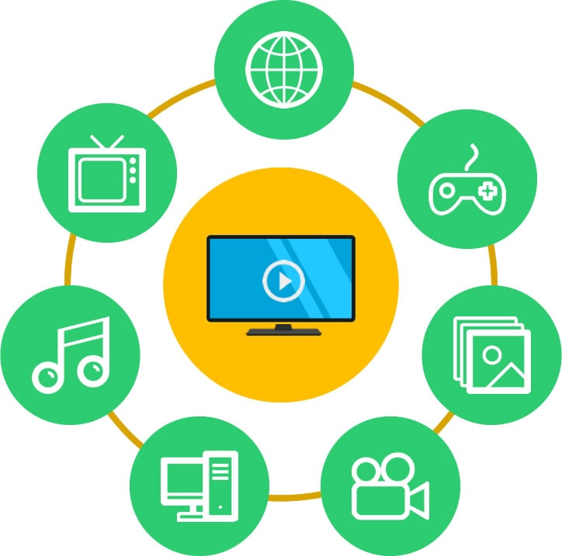
Cos’è una Smart TV?
Sostanzialmente, una Smart TV è una fusione tra un televisore tradizionale e una connessione a Internet (di solito WiFi). Tramite questa connessione Internet, la Smart TV può accedere a un'ampia gamma di servizi online.
In genere, le Smart TV sono dotate di varie funzioni e di alcune applicazioni preinstallate, come YouTube, Netflix, Amazon Prime, NowTv e spesso sono "Powered by Android", ovvero che la TV consente di scaricare applicazioni aggiuntive tramite il Google Play Store o simili. Tuttavia, la gamma di funzioni integrate varia da un modello all'altro.
Tutte le Smart TV sono comandati da un telecomando wireless, che varia a seconda del modello o della marca.

Slide 60
Come scegliere una Smart TV?
In questo breve video viene fornita una semplice descrizione di cos’è una Smart TV.
Gli anziani sono soliti trascorrere diverse ore al giorno guardando la televisione. Tuttavia, con l'avanzare dell'età e i problemi di vista e udito, diventa un’esperienza sempre meno piacevole. Una Smart TV più recente, con un grande schermo e un buon set di altoparlanti, può riportare la gioia del vedere la televisione nella loro vita, ma c'è un piccolo problema: la maggior parte degli anziani non sono appassionati di tecnologia. Passare da un televisore LCD vecchio di dieci anni a un moderno televisore intelligente può essere piuttosto intimidatorio.
Questa guida può essere d'aiuto nella scelta della Smart TV più adatta.
What is Smart TV? - a Which? guide - YouTube
Top 7 Smart TVs for Seniors with buying guide in 2022 |

Slide 61
I benefici dell’utilizzo di una Smart TV
Guardare comodamente da casa propria;
Avere un’esperienza di mini-cinema a casa grazie all'alta qualità visiva e al suono migliorato della Smart TV;
Modernizzare la televisione nell'era digitale grazie all'accesso a Internet, alle applicazioni, ai file, ai giochi, ecc.;
Accedere a numerosi servizi di streaming che offrono programmi televisivi, film e musica senza bisogno di un'antenna TV o di un abbonamento via cavo o satellitare. (tuttavia, tali piattaforme possono richiedere abbonamenti mensili, come per Netflix);
Installare una Smart TV richiede solamente il collegamento alla rete elettrica e alla rete domestica;
Utilizzare una Smart TV è come servirsi di un normale televisore o di un servizio di streaming, ma con funzionalità o caratteristiche aggiuntive.

Slide 62
Vantaggi delle Smart TV
La praticità di accesso alle informazioni, all'intrattenimento, ai file personali e alle foto, quando non è possibile o conveniente uscire di casa;
La compatibilità con gli smartphone. Il controllo di una Smart TV (su alcuni modelli) può essere messo nel palmo della mano utilizzando un telefono cellulare, semplicemente installando un'applicazione e collegandola alla rete Wi-Fi;
L’opportunità di liberarsi di televisioni a pagamento, lettore Blu-Ray, persino lettore DVD, schede HDMI, vari telecomandi, ecc.;
L'accessibilità economica delle Smart TV rende possibile l'acquisto da parte di un maggior numero di persone;
L'ottimizzazione del controllo vocale è una caratteristica di alcuni modelli, che potrebbe offrire l'opportunità di avvalersi della tecnologia anche alle persone con difficoltà motorie.

Slide 63
Opzioni di accessibilità
della Smart TV
La maggior parte dei televisori moderni ha diverse opzioni di accessibilità adatte agli anziani o agli spettatori con problemi di vista o di udito. Ad esempio:
GUIDE VOCALI - Leggono il testo sullo schermo;
DESCRIZIONE AUDIO - Disponibile con alcuni programmi come traccia audio supplementare;
CONTRASTO ALTO - Per migliorare la visibilità del testo;
INGRANDIMENTO - Funzione di ingrandimento;
CONTROLLO DA REMOTO - Il televisore entra in modalità didattica e spiega le funzioni di ciascun pulsante;
USCITA AUDIO MULTIPLA - Permette di utilizzare gli altoparlanti del televisore contemporaneamente alle cuffie;
SOTTOTITOLI - I dialoghi vengono visualizzati come testo.
Fonte

Slide 64
Potenzialità di una Smart TV
Utilizzo di applicazioni/servizi di streaming rivolti specificamente agli anziani;
Orologi interattivi e funzioni di sveglia;
Webcam integrata per videochiamare altre persone, ad esempio per giocare o videochattare su uno schermo più grande e ben visibile;
L'ottimizzazione del controllo vocale è ora disponibile su svariati modelli;
Ampliamento delle funzioni in linea con la compatibilità con altri dispositivi, come tablet e smartphone. Alcuni modelli possono essere collegati a dispositivi domestici già noti per semplificare l'uso e aggiungere funzioni tramite WiFi o Bluetooth;
Spesso gli anziani non riescono a seguire gli orari della TV, ma le app dei canali consentono lo streaming dei programmi televisivi preferiti negli orari a loro più congeniali. In questo modo gli anziani possono guardare ciò che vogliono quando vogliono.

Slide 65
Altri video utili sulle Smart TV per gli anziani…
Clicca sui LINK
How to Download and Install Apps on Your Samsung Smart TV in 2 Minutes! – YouTube
Using Intelligent Mode on your TV | Samsung US - YouTube
Sony Android TV | How to update your Sony TV – YouTube
Sony | Learn How To Use Your TV Remote On Sony 2021 BRAVIA TVs – YouTube
How To Use Audio Guidance *New LG Smart TV - WebOS 6 - YouTube

Slide 66
05
Creare consapevolezza sulla sicurezza dei dati

Slide 67
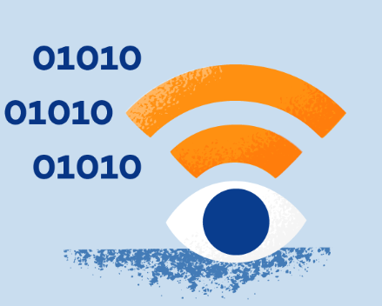
Tipi di minacce alla sicurezza dei dati
Sul web: i siti web che contengono malware o contenuti dannosi compromettono i dati e il dispositivo dell'utente.
Non è un segreto che la tecnologia che utilizziamo può renderci bersaglio di virus e attacchi informatici se non viene protetta in modo adeguato.
Per quanto riguarda l'uso dei dispositivi mobili, non esiste un manuale che accompagni il telefono o il tablet per insegnare all'utente la sicurezza mobile. Inoltre, le minacce sono in continua evoluzione e si adattano alle nostre abitudini.
Per aiutarvi a utilizzare i dispositivi in modo sicuro, abbiamo creato un elenco che comprende 8 consigli per la sicurezza dei dispositivi mobili per mantenere al sicuro il vostro dispositivo o quelli che assistete.
Su app: le app che contengono spyware o malware possono rubare i vostri dati.
Sulla rete: Gli hacker rubano i dati criptati attraverso le reti WiFi pubbliche.
Fisiche: gli hacker possono utilizzare il dispositivo per accedere ai dati.

Slide 68
1. Mantenere i dispositivi bloccati
Una potenziale minaccia è rappresentata dal furto dei dispositivi, che potrebbe dare al ladro l'accesso completo alle informazioni personali. Per evitare che ciò avvenga, assicuratevi di avere impostato un blocco sullo schermo. Che si tratti di un codice di accesso, di un'impronta digitale o di un riconoscimento facciale, la scelta spetta a voi o all'utente e alle capacità del dispositivo.
Quando si attiva il blocco dello schermo, è possibile scegliere quanto tempo il telefono può rimanere inattivo prima di bloccarsi. Assicuratevi di scegliere il tempo più breve: così facendo, il proprietario è al sicuro, perché lo schermo si bloccherà automaticamente anche se si sarà dimenticato di farlo. Inoltre, consente di risparmiare la batteria, poiché lo schermo si blocca dopo il periodo di tempo prefissato.

Slide 69
2. Impostare password sicure
Impostando password efficaci su tutte le app, sarà più difficile per un hacker indovinarle. Si consiglia inoltre di impostare una password diversa per ogni app. In questo modo, se una password viene scoperta, l'hacker non avrà accesso a tutte le informazioni. Scegliete password sicure, che contengano lettere maiuscole, minuscole e numeri!
Non solo i dispositivi personali sono un problema, ma anche quelli professionali sono a rischio. Secondo il Verizon Mobile Security Index 2018 Report, solo il 39% degli utenti di dispositivi mobili nelle aziende modifica tutte le password predefinite e solo il 38% utilizza un'autenticazione a due fattori forte sui propri dispositivi mobili. La presenza di password deboli può mettere a rischio un'intera organizzazione.

Slide 70
3. Mantenere aggiornati i sistemi operativi dei dispositivi
Gli aggiornamenti del sistema operativo di smartphone e tablet hanno lo scopo di migliorare l'esperienza dell'utente. Ciò può riguardare qualsiasi aspetto, dalle prestazioni alla sicurezza. Anche se si verificano frequentemente e gli utenti tendono a fare clic rapidamente o a chiedere al dispositivo di ricordarli in futuro, è importante rimanere aggiornati su questi aggiornamenti. Questi aggiornamenti possono proteggere i dispositivi iOS e Android dalle nuove minacce scoperte. Per verificare se il sistema operativo del dispositivo è aggiornato, accedere a "Informazioni sul telefono" o "Generale" e fare clic su "Aggiornamenti di sistema" o "Aggiornamento software".

Slide 71
4. Connettersi a una rete Wi-Fi protetta
Il bello dei dispositivi mobili è che possiamo accedere a Internet ovunque noi siamo. Una delle prime cose che facciamo al ristorante o a casa di un amico è cercare la rete Wi-Fi. Sebbene quello gratuito possa farci risparmiare sui dati, è importante diffidare delle reti non protette o di quelle che non sono protette da password.
Per essere sicuri quando si utilizza una rete Wi-Fi pubblica, assicuratevi di connettervi a una rete privata virtuale (nota anche come VPN). Ciò consente di usufruire di una connessione Wi-Fi sicura anche sulle reti pubbliche. La modifica della rete virtuale proteggerà la vostra posizione e terrà le informazioni lontane da occhi indiscreti.

Slide 72
5. Fare attenzione ai download
Quando scaricate le applicazioni, assicuratevi di scaricarle dagli store ufficiali e di controllare le recensioni. Gli hacker creano applicazioni mobili illegali che imitano marchi affidabili per ottenere le informazioni riservate degli utenti.
Per evitare questa trappola, controllate il numero di recensioni, l'ultimo aggiornamento e le informazioni di contatto dell'organizzazione.

Slide 73
6. Non manomettere il dispositivo
Manomettendo il dispositivo, lo si sblocca e si rimuovono le funzioni di sicurezza messe in atto dai produttori, in modo da poter accedere a tutto ciò che si desidera. Può essere allettante per accedere a negozi di applicazioni diversi da quelli ufficiali, ma ciò espone il dispositivo a un rischio elevato. Le app presenti su questi store illegali non sono state controllate e possono facilmente penetrare nel telefono e rubare informazioni.

Slide 74
7. Crittografare i dati
I dispositivi mobili contengono molti dati. In caso di smarrimento o furto, possono essere a rischio e-mail, contatti, informazioni finanziarie e tanto altro. Per evitare che questo avvenga, potete assicurarvi che i dati siano crittografati, cioè memorizzati in forma illeggibile in modo da non poter essere compresi.
La maggior parte dei dispositivi dispone di impostazioni di crittografia che possono essere attivate nel menu di sicurezza.

Slide 75
Un rapido esercizio...
Verificate se il dispositivo è abilitato alla crittografia dei dati
Per verificare se un dispositivo iOS è crittografato, accedete al menu delle impostazioni e cliccate su "Touch ID e codice di accesso". Vi verrà richiesto di inserire il codice della schermata di blocco. Scorrete, quindi, fino alla fine della pagina dove dovrebbe apparire la scritta "La protezione dei dati è attivata".
Per crittografare un dispositivo Android, è necessario assicurarsi che il dispositivo sia carico all'80% e bypassare le restrizioni tramite «root» prima di continuare. Una volta completate queste operazioni, andate su "Sicurezza" e scegliete "Crittografa il telefono". Se non si carica il dispositivo, non si effettua il «root» o si interrompe il processo di crittografia, si rischia di perdere tutti i dati. La crittografia può durare più di un’ora.

Slide 76
8. Installare un Antivirus
Probabilmente avete sentito parlare di programmi antivirus per computer portatili o desktop, ma anche i vostri dispositivi portatili possono trarne beneficio. Questi programmi possono proteggere da virus e tentativi di hacking. Alcuni programmi come l’antivirus gratuito Panda includono servizi di VPN.
Gli smartphone sono computer tascabili che possono contenere tutti i dati importanti e le informazioni personali. Tenere a mente questi consigli per la sicurezza mobile vi aiuterà a proteggere i vostri dispositivi.

Slide 77
RGPD – Regolamento Generale sulla Protezione dei Dati
L’RGDP è una legge creata nell'Unione Europea (UE) per proteggere i dati personali dei cittadini. Sebbene sia stata approvata in Europa, riguarda le aziende di tutto il mondo.
Quando è entrato in vigore il 25 maggio 2018, l’RGDP ha stabilito nuovi standard per la protezione dei dati e ha dato il via a un'ondata di leggi globali sulla privacy che hanno cambiato per sempre il modo in cui utilizziamo Internet.

Slide 78
Perché è fondamentale l’RGPD?
I dati personali hanno un valore inestimabile, tanto da costituire un'industria da mille miliardi di dollari. Aziende come Facebook e Google realizzano i loro profitti vendendo informazioni personali agli inserzionisti.
L’RGPD avverte le aziende di tutte le dimensioni su cosa possono o non possono fare con tali dati. Comprendendo il funzionamento di questa normativa, avrete un maggiore controllo sulla vostra vita online.
I dati personali sono informazioni che possono essere utilizzate per identificare voi o gli altri. In parole povere, sono tutti i dettagli privati che non vorreste finissero nelle mani sbagliate (nome, numero di telefono, indirizzo, data di nascita, conto bancario, numero di passaporto, post sui social media, geolocalizzazione, dati sanitari, etnia, opinioni religiose e politiche).
Qualsiasi incidente che comporti la perdita, il furto, la distruzione o la modifica di dati personali è considerato un VIOLAZIONE DEI DATI PERSONALI.

Slide 79
Quelli che seguono sono due dei termini RGPD più utilizzati dagli analisti della sicurezza. Comprenderli è fondamentale per acquisire familiarità con la protezione dei dati in generale.
PRIVACY BY DESIGN (PbD)
1
È il nome di un approccio alla privacy che tutte le aziende dovrebbero adottare quando creano prodotti e siti web. La «PbD» prevede che la raccolta dei dati sia ridotta al minimo e che vengano adottate misure di sicurezza per evitare fughe di dati e violazioni in tutte le fasi della progettazione di un prodotto.
CONSENSO
2
Ottenere il consenso significa semplicemente chiedere agli utenti il permesso di trattare i loro dati. Le aziende devono spiegare le loro pratiche di raccolta dei dati in un linguaggio chiaro e semplice, e gli utenti devono acconsentire. Questi standard di consenso vietano l'uso di impostazioni preselezionate nelle app o di caselle pre-selezionate nei siti web.

Slide 80
I principali diritti alla privacy degli UTENTI DI INTERNET dei dati secondo l’RGPD...
Avete il diritto di sapere esattamente come vengono raccolti e utilizzati i vostri dati.
Se ci sono errori nei vostri dati, potete chiedere di correggerli.
È possibile rifiutare il trattamento dei dati, ad esempio per le attività di marketing.
Potete chiedere quali informazioni sono state raccolte su di voi (senza pagare nulla).
È possibile far cancellare i propri dati dai registri.

Slide 81
Nomi e acronimi associati all’RGPD
Conoscere queste informazioni vi aiuterà a orientarvi nelle politiche che i siti web utilizzano per spiegare le loro pratiche di raccolta dei dati.
Che cos'è un soggetto interessato? | Sono io come lo siete voi. Un soggetto interessato è chiunque abbia i propri dati raccolti da un'azienda. In pratica, tutti coloro che hanno usato Internet.
Che cos'è un responsabile del trattamento dei dati? | Il responsabile del trattamento dei dati è un'entità che raccoglie e archivia i dati, ad esempio un'azienda.
Che cos'è un elaboratore di dati? | Si tratta di colui che viene assunto da una grande azienda per elaborare i dati per suo conto. Di solito, si tratta di una società di buste paga.
Che cos'è un'autorità di vigilanza? | Ogni Paese dell'UE ha la propria autorità di vigilanza. Come uno sceriffo della privacy, fanno rispettare l’RGPD nella loro regione e distribuiscono multe salate per le violazioni.
Che cos'è un responsabile della protezione dei dati (RPD)? | Le aziende e gli enti pubblici che trattano molti dati devono nominare un responsabile (RPD) per gestire tutte le attività e le pratiche del RGPD.

Slide 82
RGPD: cosa fare e non fare
Nel vostro ruolo avrete accesso regolarmente ai dati sensibili dei clienti... Se riuscirete a seguire queste semplici linee guida, sarete sulla strada giusta in termini di RGPD.
Fare: Raccogliere le informazioni in modo legale e utilizzarle in modo corretto.
Non fare: Ingannare gli utenti su ciò che farete con i loro dati privati.
Fare: Raccogliere il minor numero di dati possibile.
Non fare: Raccogliere molti dati solo perché si può.
Fare: Proteggere i dati con forti sistemi di sicurezza.
Non fare: Pensare che i dati si proteggano da soli.
Fare: Conservare i dati solo per il tempo necessario.
Non fare: Conservare i vecchi dati che non servono più.

Slide 83
OTTIMO LAVORO
Hai appena completato
il Modulo 1

Slide 84
Grazie!
www.housingcare.net

